Slide 1
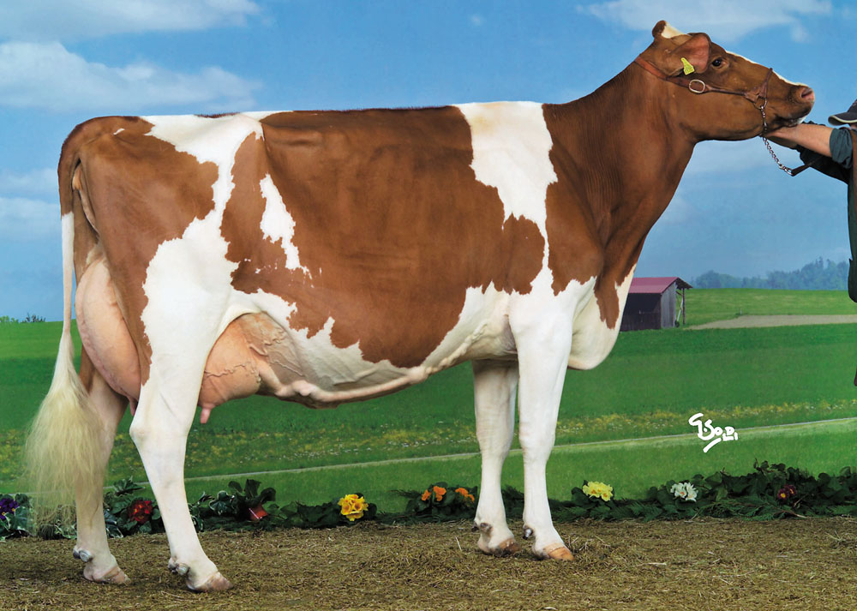
Тема урока:
Значение учебной дисциплины
«Основы зоотехнии».

Slide 2
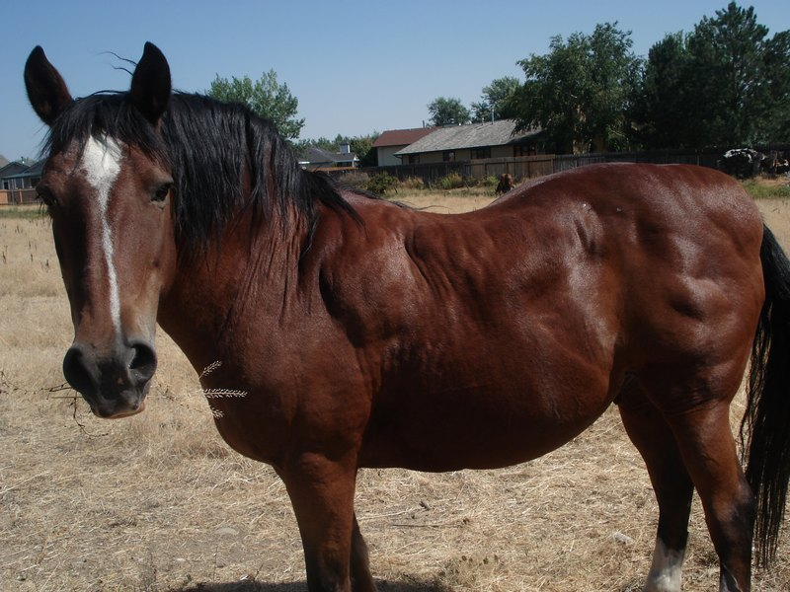
Значение учебной дисциплины
«Основы зоотехнии»
Животноводство является основной отраслью сельскохозяйственного производства, оно обеспечивает население высокоценными продуктами питания (мясо, молоко, яйца, животные жиры, мед и др.), а промышленность - сырьем (шерсть, кожа, меха, овчины, смушки, волос, щетина, пух, перо), ценными удобрениями (навоз, птичий помет).

Slide 3
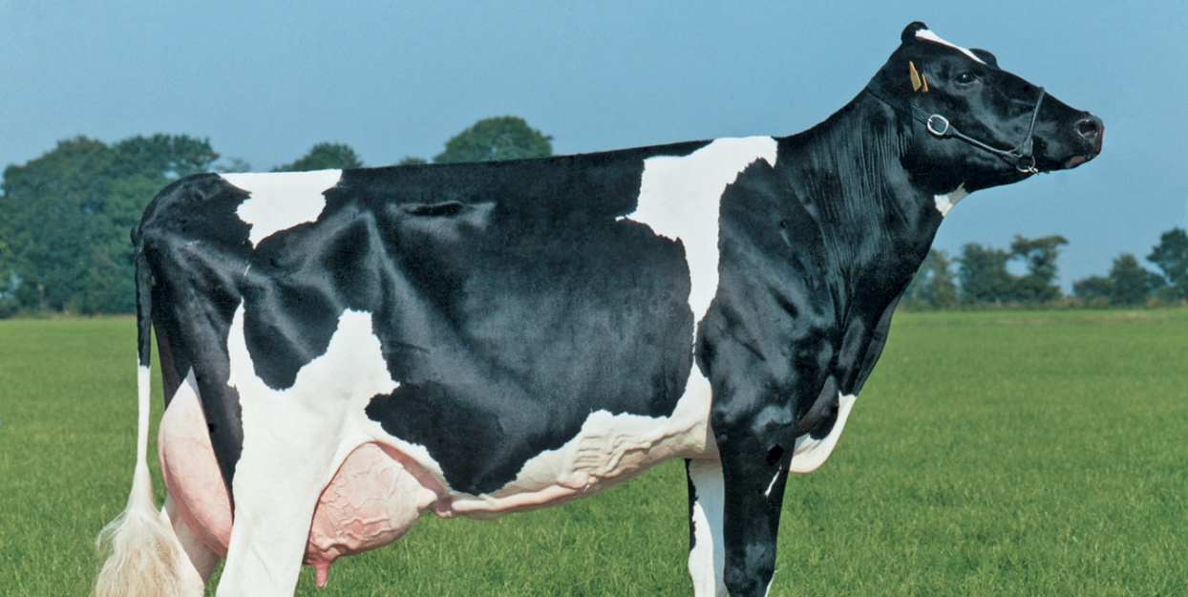
Значение учебной дисциплины
«Основы зоотехнии»
Теоретической базой животноводства России является зоотехния - наука о производстве продуктов животноводства путем разведения, выращивания и рационального использования домашних животных.

Slide 4
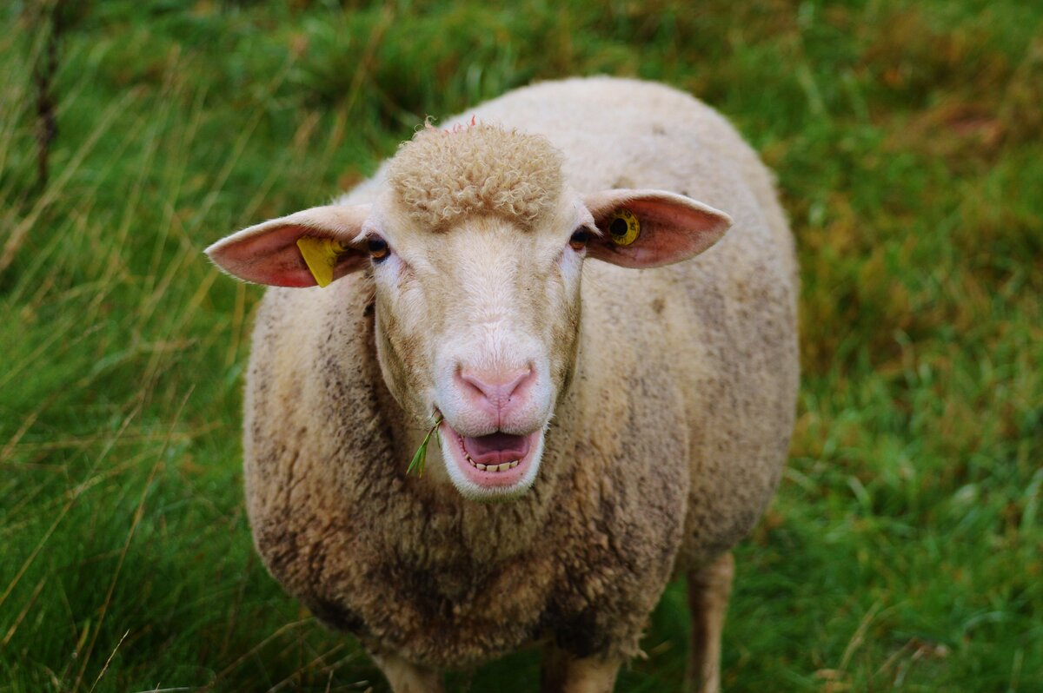
Значение учебной дисциплины
«Основы зоотехнии»
Термин «зоотехния» появился впервые в 1848 году. Он предложен французским ученым Бодеманом Ж., который определил зоотехнию как «науку технологии живых машин». В нашей стране специальность «Зоотехния» появилась в 1919 году по предложению ведущих ученых в области животноводства - П.Н. Кулешова, М.Ф. Иванова, Е.А. Богданова, Е.Ф. Лискуна. В том же году в стране был создан первый в мире зоотехнический институт.

Slide 5
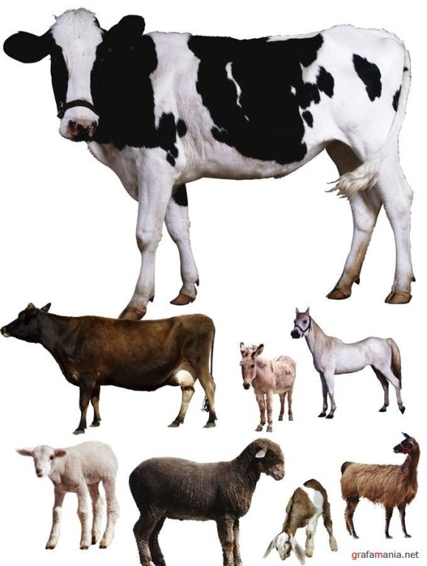
Значение учебной дисциплины
«Основы зоотехнии»
Зоотехния тесно связана с экономическими (экономика, маркетинг, организация сельского хозяйства), биологическими (генетика, физиология, ветеринария, биотехнология, зоогигиена, зоология) дисциплинами.

Slide 6
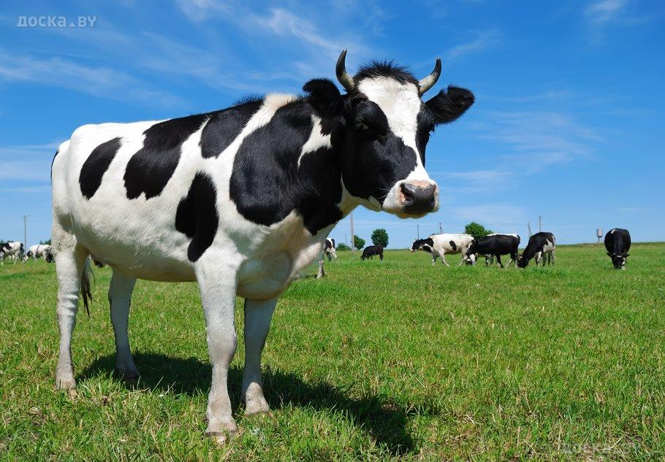
Значение учебной дисциплины
«Основы зоотехнии»
Генетика помогла зоотехникам осмыслить многие сложные вопросы наследования хозяйственно-полезных признаков, теоретически обосновать подбор пар, различную сочетаемость генотипов при подборе, разобраться в биологической сущности родственного спаривания и гетерозиса, разработать методы объективной оценки эффективности различных форм отбора, прогнозировать результаты селекции, создать методы оценки наследственных свойств производителей по качеству потомства и др.

Slide 7
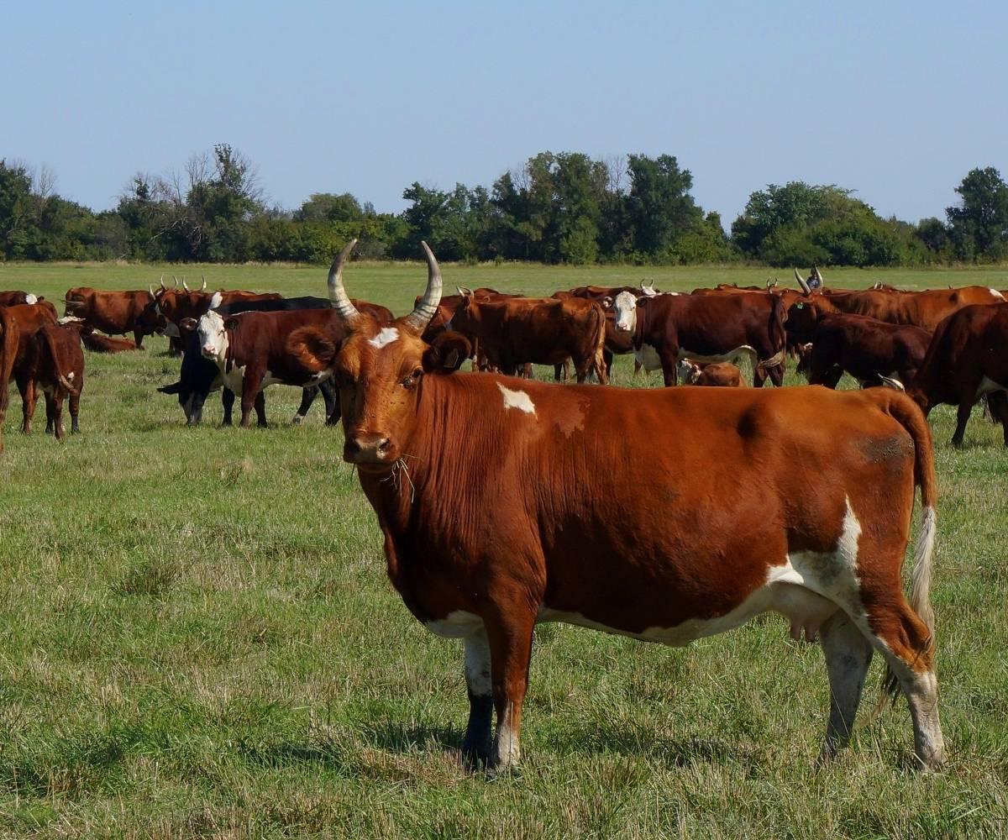
Значение учебной дисциплины
«Основы зоотехнии»
В процессе интенсификации животноводства зоотехническая наука решает ряд конкретных задач: разработка новых и совершенствование существующих методов повышения продуктивности животных всех видов, снижение себестоимости и улучшение качества продуктов животноводства. Увеличение производства продуктов животноводства должно идти с одновременным улучшением их качества.

Slide 8
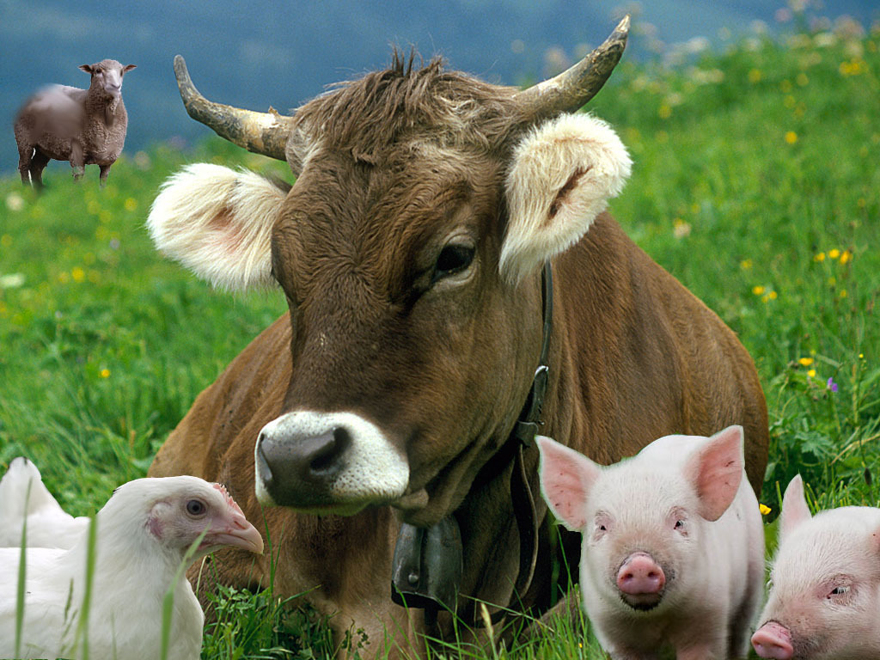
Значение учебной дисциплины
«Основы зоотехнии»
Важными задачами являются увеличение плодовитости, крепости конституции, повышение приспособленности сельскохозяйственных животных к новым технологиям, устойчивости к заболеваниям и неблагоприятным факторам внешней среды, продление срока использования, повышение рентабельности отрасли путем внедрения новых интенсивных технологий производства продуктов животноводства, лучшего использования корма и его более высокой оплаты продукцией.

Slide 9
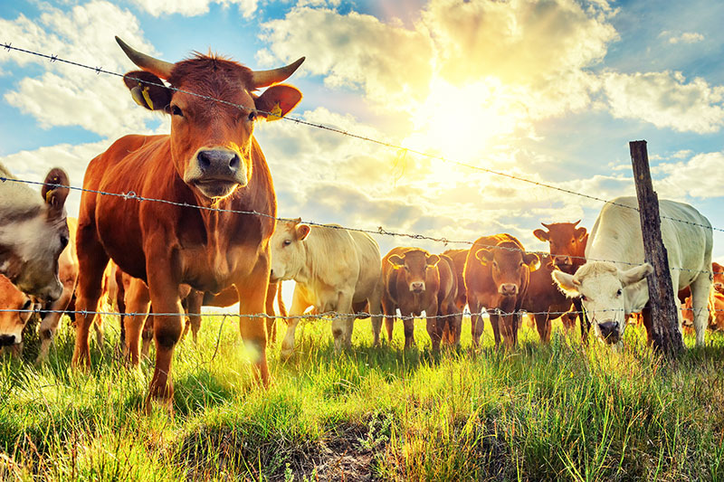
Значение учебной дисциплины
«Основы зоотехнии»
Зоотехния - наука производственная. Делится на два больших раздела: общую зоотехнию и частную зоотехнию.

Slide 10
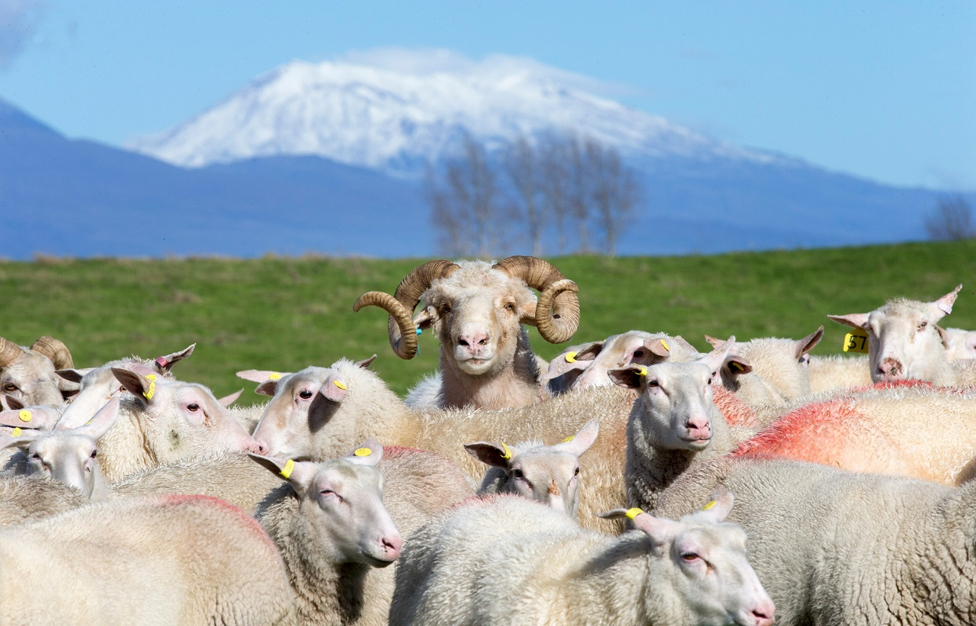
Значение учебной дисциплины
«Основы зоотехнии»
Задача общей зоотехнии - изучение и разработка общих принципов и методов воздействия человека на животных организм на основе познания биологических и хозяйственных особенностей, свойственных домашним животным всех основных видов и пород. Общая зоотехния в свою очередь распадается на кормление, разведение и зоогигиену.

Slide 11
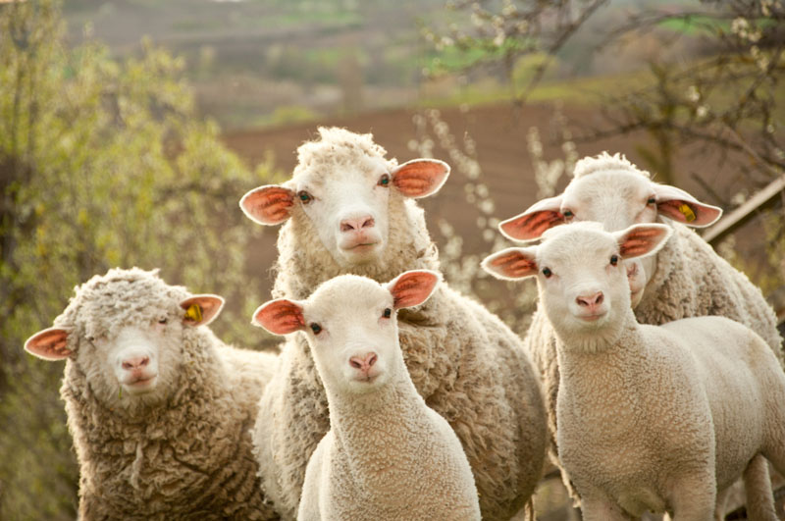
Значение учебной дисциплины
«Основы зоотехнии»
Частная зоотехния призвана изучать и разрабатывать приемы ведения и технологии различных отраслей животноводства (скотоводство, коневодство, свиноводство, овцеводство, птицеводство, кролиководство, пчеловодство и др.) учетом специфики сельскохозяйственных животных отдельных видов и пород и применительно к конкретным природным условиям.

Slide 12
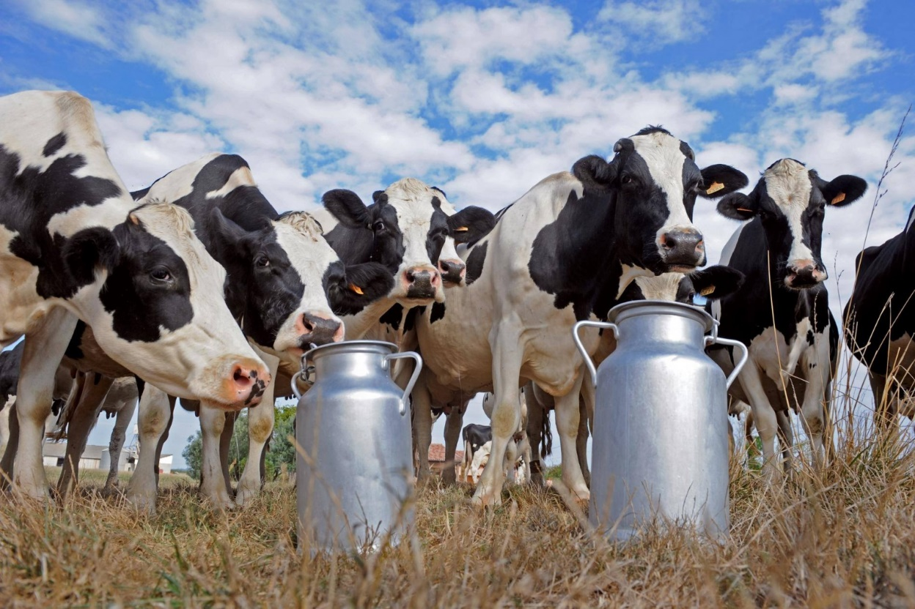
Значение учебной дисциплины
«Основы зоотехнии»
Разведение сельскохозяйственных животных раньше называли заводским или скотозаводческим искусством, теперь называют селекцией животных или теорией племенного дела.

Slide 13
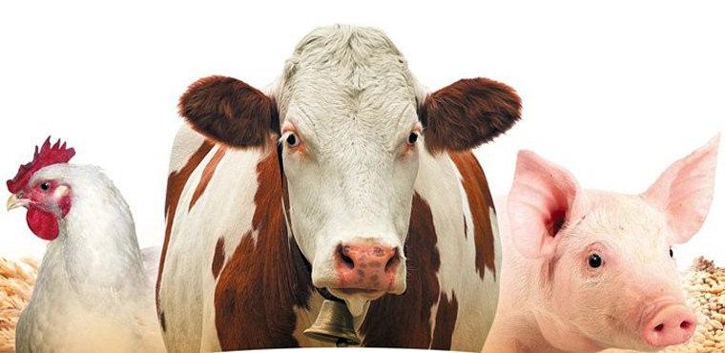
Значение учебной дисциплины
«Основы зоотехнии»
В настоящее время разведение животных может быть определено как учение о качественном улучшении существующих и создании новых пород, типов, линий, кроссов, гибридов, пригодных для современной прогрессивной технологии.

Slide 14
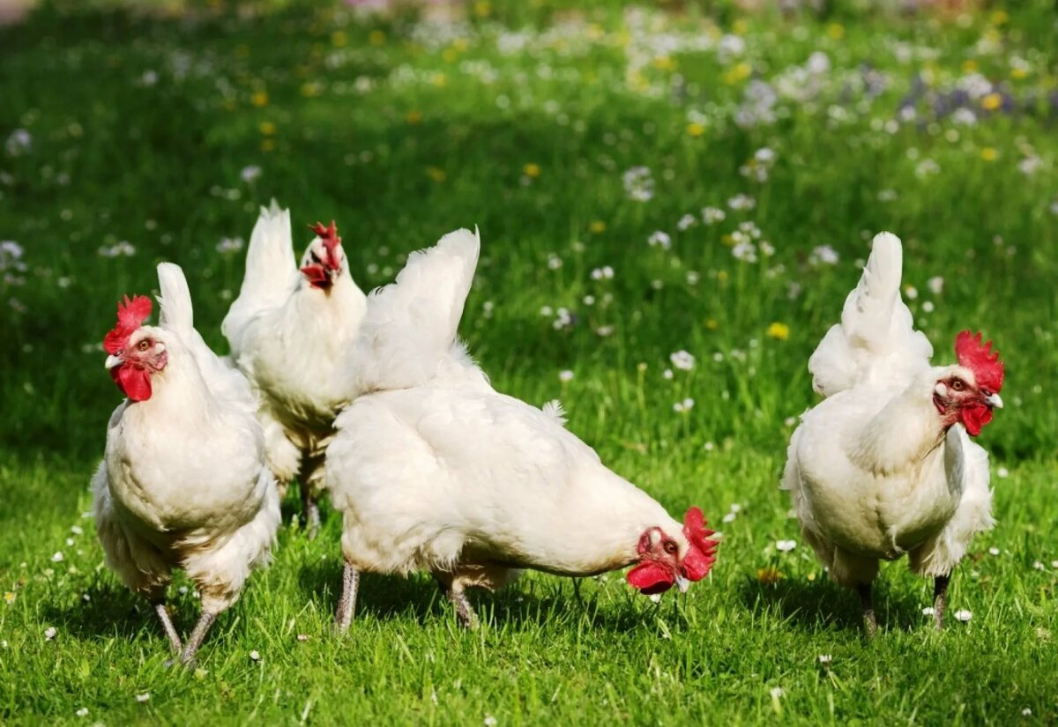
Значение учебной дисциплины
«Основы зоотехнии»
Важные факторы интенсификации животноводства в современных условиях - переход к оптимизации кормления животных, совершенствование селекционно-племенной работы и внедрение ресурсосберегающих, эффективных технологий производства.

Slide 15
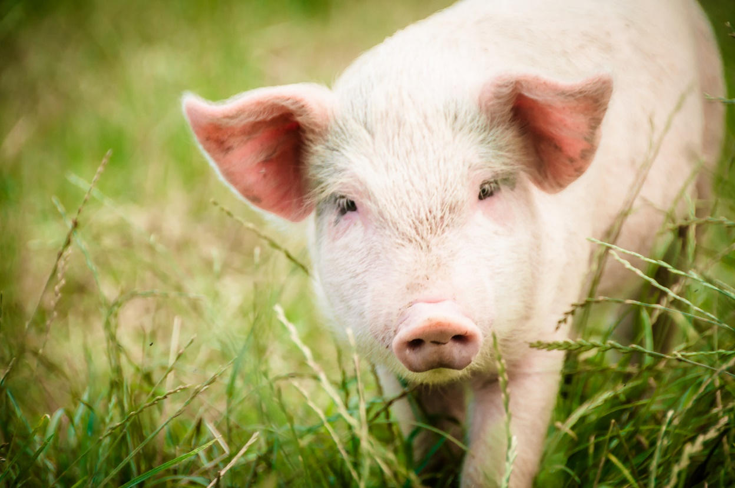
Значение учебной дисциплины
«Основы зоотехнии»
Основой содержания курса Основы зоотехнии» сельскохозяйственных животных является рассмотрение созданных в течение длительного времени и проверенных практикой методов совершенствования продуктивных и племенных качеств животных.

Slide 16
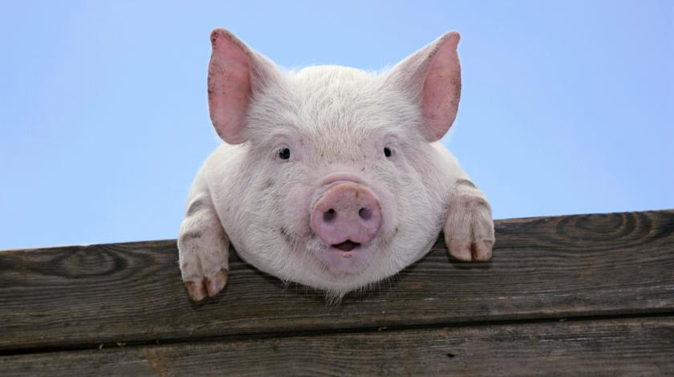
Значение учебной дисциплины
«Основы зоотехнии»
К ним относятся отбор лучших животных путем их комплексной оценки, подбор маток и производителей для спаривания, направленное выращивание молодняка и рациональное использование взрослых животных.

Slide 17
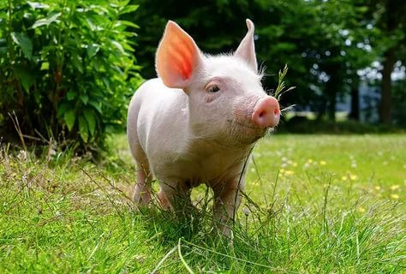
Значение учебной дисциплины
«Основы зоотехнии»
В задачу курса « Основы зоотехнии» входит изучение таких вопросов, как индивидуальное развитие животных (учение об онтогенезе), экстерьер, интерьер и конституция, продуктивность и ее учет, оценка племенных животных по качеству потомства, учение о породе, методах разведения и др.

Slide 18
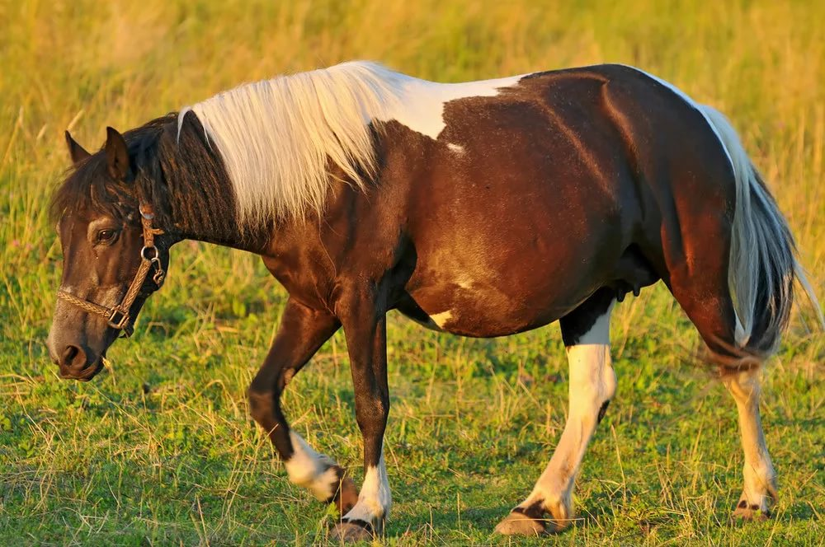
Спасибо за внимание!!!

